Slide 1
Detección de Anomalías en Sistemas Industriales
Módulo para identificar comportamientos anómalos.
Autor: Fabio Ford Campbell Tutora: Dr.C Nayma Cepero Pérez

Slide 2
Industria 4.0
Transformación Digital
Necesidad de Protección
Datos Críticos
Integración de tecnologías conectadas y sistemas ciberfísicos.
Implementación de mecanismos de ciberseguridad robusta.
Garantizar seguridad y fiabilidad de datos industriales.

Slide 3
Situación Problemática
Complejidad Creciente
Sistemas industriales cada vez más sofisticados.
Adaptabilidad
Mecanismos automatizados para entornos operativos cambiantes.
Detección en Tiempo Real
Identificación de fallos y ataques en sistemas simulados.

Slide 4
Métodos de Seguridad
1
Cifrado de Datos
2
Autenticación y Control de Acceso
3
Capacitación en Seguridad
4
Redundancia y Alta Disponibilidad
5
?????????????????????????????????

Slide 5
Módulo de Detección de Anomalías
1
Supervisión
Monitoreo continuo de datos de sensores y controladores.
2
Identificación de Desviaciones
Detección de patrones inusuales en operaciones industriales.
3
Respuesta Temprana
Minimización del impacto en sistemas industriales.

Slide 6
Desafíos en la Detección de Anomalías
1
Volumen de Datos
Procesamiento de grandes cantidades de información en tiempo real.
2
Precisión Algorítmica
Diferenciación entre fluctuaciones normales y posibles amenazas.
3
Falsos Positivos/Negativos
Evitar alertas innecesarias y anomalías no detectadas

Slide 7
Estrategias de Detección
de Anomalías en la Industria
1
Isolation Forest: Algoritmo que aísla anomalías usando árboles de decisión.
Aplicación: Detección de fraudes.
Z-Score: Medida que muestra cuántas desviaciones estándar se aleja un dato del
promedio.
Aplicación: Valores atípicos en datos normales.
DBSCAN: Algoritmo de clustering basado en densidad que identifica anomalías
como puntos de baja densidad.
Aplicación: Análisis de datos espaciales.
Autoencoders: Redes neuronales que aprenden una representación comprimida,
detectando desviaciones.
Aplicación: Series temporales.
2
3
4

Slide 8
Problema
¿Cómo diseñar un módulo de detección de anomalías que se adapte
dinámicamente a las características de los datos y sea capaz de
identificar anomalías en un entorno industrial simulado?

Slide 9
Objeto de Estudio
Sensores
Captura de datos operativos en tiempo real.
Microcontroladores STM32
Procesamiento de datos en el sistema experimental.
PLC OpenPLC
Plataforma flexible para simulación industrial.

Slide 10

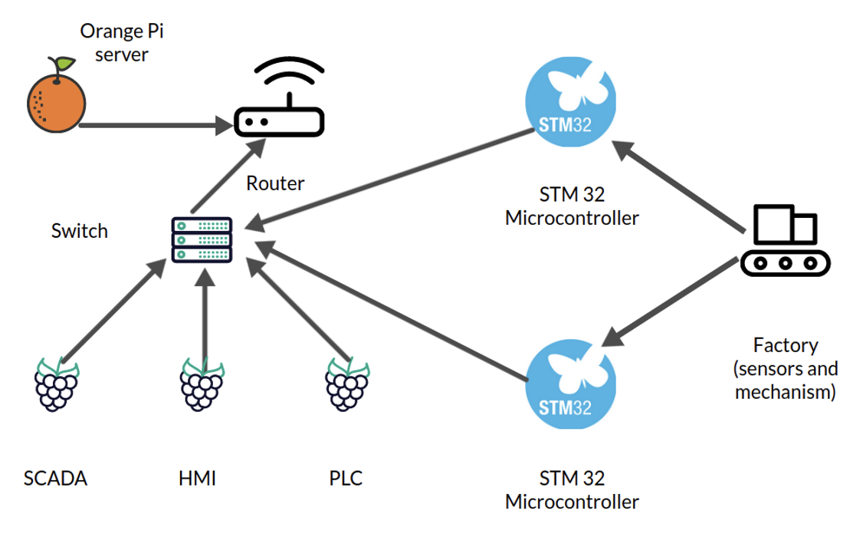
Módulo de detección de anomalías
0101101010
0101101010
0101101010
0101101010
0101101010
0101101010
0101101010
0101101010
0101101010
0101101010
0101101010
0101101010
0101101010
0101101010
0101101010
0101101010
0101101010
0101101010

Slide 11
Datos preprocesados
Seleccionar estrategia
Usar estrategia por defecto
Usar Isolation Forest
0101101010
Chequear volumen
Chequear dimensionalidad
Chequear distribución
Chequear densidad
Detectar
Anomalías
0101101010
x > 1M
dim(x) > d
Generar
reporte de
anomalías
N(µ, σ²)
x > δ
Usar Isolation Forest
Usar Z-Score
Usar Autoencoders
Usar DBSCAN

Slide 12
0101101010
Módulo de detección de anomalías
0101101010
0101101010
0101101010
0101101010
0101101010
0101101010
0101101010
0101101010
0101101010
0101101010
0101101010
0101101010
0101101010
0101101010
0101101010
0101101010
0101101010
0101101010

Slide 13
Objetivo y Alcance de la Investigación
Objetivo General
Desarrollar módulo de detección de anomalías
Técnicas
Minería de datos y aprendizaje automático
Alcance
Detección en señales operativas y de red

Slide 14
Impacto Potencial
Mejora de Seguridad
Respuesta Rápida
Resiliencia Aumentada
Protección avanzada para sistemas industriales críticos.
Detección temprana y mitigación de amenazas.
Mayor resistencia ante ataques cibernéticos y fallos operativos.

Slide 15
Detección de Anomalías en Sistemas Industriales
Módulo para identificar comportamientos anómalos.
Autor: Fabio Ford Campbell Tutora: Dr.C Nayma Cepero Pérez

